Slide 1



Software Tool Time

Slide 2
JIRA로 프로젝트 효율적으로 관리하기 1
강사
아주대학교 소프트웨어학과 이유준
목표
소프트웨어 개발 방법론
JIRA란?
JIRA의 기본 사용방법
사전 준비
Atlassin 계정
네트워크 접속이 가능한 디바이스

Slide 3
소프트웨어 개발 방법론?
워터폴 방법론
기존의 보편적인 설계 방법
설계 – 디자인 – 개발 – 테스트 – 배포 의 과정이 순차적으로 진행
요구사항에 대한 빠른 반응이 불가능해 유연성이 떨어짐
애자일 방법론
일정한 주기(스프린트)를 가지고 제품을 개발해나가는 방법
요구사항을 빠르게 반영 가능
2001년 애자일 선언문이 애자일의 시작

Slide 4
프로젝트 관리 도구?
프로젝트 진행상황을 관리할 수 있는 방법은 없을까?
목표 설정, 작업 할당 등..
이슈 추적을 쉽게 할 방법은 없을까?
이슈 상태 추적, 우선순위 할당, 책임자 배정 등..
협업을 쉽게 할 수 있는 도구는 없을까?
회의록 정리, 보고서 작성 등..
다양한 도구들을 하나로 통합할 수는 없을까?
Github, Notion 등..

Slide 5


JIRA?
Atlassian이 개발한 이슈 추적 및 프로젝트 관리 프로그램
이슈 추적, 프로젝트 현황, 워크플로우, 다양한 협업기능 등 제공
Java로 작성
190개국 180,000명 이상이 사용하는 소프트웨어
Jira라는 이름은 개발 당시 bugzilla를 gojira라고 부르던 것에서 유래

Slide 6
이슈(업무유형)?
완료해야 하는 개별 작업 및 버그를 추적하기 위해 사용
큰 기능, 사용자 요구 사항 및 소프트웨어 버그와 같은 개별 업무 항목
JIRA에서는 업무 유형을 다음과 같이 정의
에픽 : 큰 규모의 업무
작업 : 해야 할 작업, 다른 업무 유형으로 정확한 표현이 어려운 경우 사용
스토리 : 사용자 관점에서 표현한 요구 사항
버그 : 해결해야할 문제
하위 작업 : 표준 업무 항목을 완료하는 데 필요한 작업을 세분화하여 표현

Slide 7
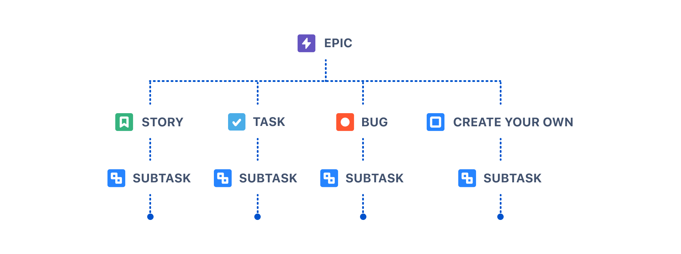
이슈(업무유형)?

Slide 8
JIRA의 기본 사용법
JIRA 홈페이지 접속
JIRA Cloud 사용가능
Atlassian 계정 필요
무료 요금제 사용 가능 (일부 기능 제한)
https://www.atlassian.com/ko/software/jira

Slide 9
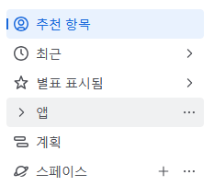
JIRA의 기본 사용법 – 스페이스 생성
JIRA 메인 페이지 – 만들기 선택
OR, 좌측 메뉴에서 스페이스 추가 선택

Slide 10

JIRA의 기본 사용법 – 이슈 생성
JIRA 메인 페이지 – 만들기 선택
OR, 스페이스 내부에서 직접 생성

Slide 11
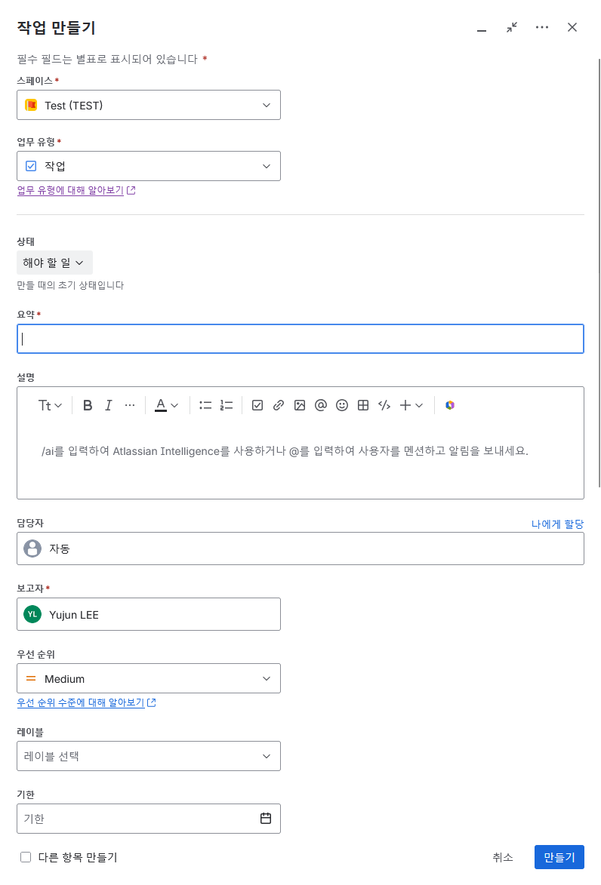

Slide 12
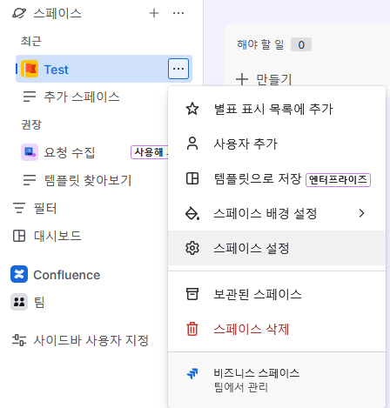
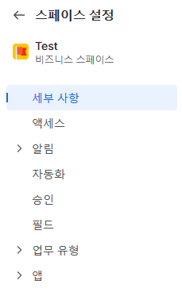
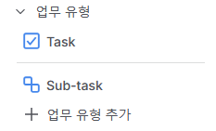
JIRA의 기본 사용법 – 업무유형 추가
스페이스 메뉴 – 스페이스 설정 – 업무유형 – 업무유형 추가

Slide 13
Software Tool Time (소프트웨어 툴 타임)
(CC-BY-NC 4.0) Ajou University
Visit “Software Tool Time” channel in YouTube : https://www.youtube.com/c/SoftwareToolTime
All product names, trademarks, and/or company names are used solely for identification and belong to their respective owners.
“Software Tool Time” video is licensed to the public under a Creative Commons Attribution 4.0 License (https://creativecommons.org/license/by/4.0/)
Twin Musicom’s African Drums (Sting) is licensed to the to the public under a Creative Commons Attribution 4.0 License (Artist: http://www.twinmusicom.org/)

Slide 14


